Slide 1
Fab Simulator Only Look Once
(Fab SOLO)
조장 : 한성현
조원 : 김서윤, 김재곤, 계민석

Slide 2
목 차
1. 팀 구성 및 역할
2. 개요
3. 개발 일정
4. 흐름도
5. UI 구성
6. 의견 및 평가

Slide 3
목 차
1. 팀 구성 및 역할
2. 개요
3. 개발 일정
4. 흐름도
5. UI 구성
6. 의견 및 평가

Slide 4
목 차
1. 팀 구성 및 역할
2. 개요
3. 개발 일정
4. 흐름도
5. UI 구성
6. 의견 및 평가

Slide 5
목 차
1. 팀 구성 및 역할
2. 개요
3. 개발 일정
4. 흐름도
5. UI 구성
6. 의견 및 평가

Slide 6
1. 팀 구성 및 역할
김서윤
계민석
Main UI 제작 및 쓰레드 적용
GDI를 통한 UI 그리기(LPM 및 LL)
Total Time 및 Cleanning Time 제작
실시간 속도 조절 기능
LL및 PM의 프로그래스바 쓰레드 제작
각각의 모듈의 동작 쓰레드 제작
중앙제어 쓰레드 제작(모든 쓰레드 동작 관리)
파일 저장 및 로드 기능 제작
웨이퍼의 적재량 숫자 표시(LPM,LL,PM)
PM의 프로세스 및 Clean 공정 쓰레드 제작
김재곤
한성현
Main UI 제작 및 쓰레드 적용
GDI를 통한 UI 제작(LPM 및 LL)
Total Time 및 Cleanning Time 제작
실시간 속도 조절 기능
LL및 PM의 프로그래스바 쓰레드 제작
각각의 모듈의 동작 쓰레드 제작
중앙제어 쓰레드 제작(모든 쓰레드 관리)
파일 저장 및 로드 기능 제작
웨이퍼의 적재량 숫자 표시(LPM,LL,PM)
PM의 프로세스 및 Clean 공정 쓰레드 제작

Slide 7
2. 개 요
개발 배경
개발 환경

Slide 8
2. 개 요
개발 목적
Notes:
Ex) 장비 하나를 만드는데 비용이 수십억원에 달하기 때문에 하나를 만들때도 신중해야한다.
Ex) 실제로 만들면서 테스트 하기에는 비용과 시간이 많이 든다.
◎ 시뮬레이션의 의미와 목적
1) 다양한 조건에 대해 시스템이 어떻게 변하는지를 평가하기 위해 실제 또는 가상의 시스템의 모델을 만드는 것
2) 존재하는 시스템에 혼란을 주지 않고 변화를 주거나 새로운 시스템의 구축 없이 새로운 시스템이 주는 영향을 추론할 수 있도록 함
3) 시스템의 상호작용 및 시스템 통합을 분석할 수 있는 유일한 도구
4) 다양한 조건상에서 기존 또는 새로운 시스템의 변화를 시각화
5) 다양한 구성요소들이 어떻게 서로 상호작용하며, 전체적인 시스템의 수행도에 미치는 영향에 대해 이해하는 것
◎ 왜 시뮬레이션을 해야하는가?
1) 프로세스의 본질에 대한 일반적인 통찰력을 제공
2) 시스템 수행도가 시간의 흐름에 따라 어떻게 변하는지에 대한 이해
3) 시스템내의 특별한 문제 또는 문제 지역에 대한 식별
4) 프로세스에 대한 특별한 정책 또는 계획을 개발
5) 시스템에 적용하기에 앞서 새로운 개념 및 시스템 검증
6) 시스템의 유효성을 개선
7) 시스템 수행도에 대한안정적인 정책(Insurance policy)을 제공
◎ 시뮬레이션의 특징과 한계
1) 데이터가 정확하지 않으면 정확한 결과를 산출할 수 없음
2) 명확히 묘사가 불가능한 시스템 특성들은 Modeling을 할 수 없음
3) 문제에 대한 해답을 제시하지는 않음 – 단지 정보만을 제공
4) 복잡한 문제에 대해 쉬운 해답만을 제공하지는 않음

Slide 9
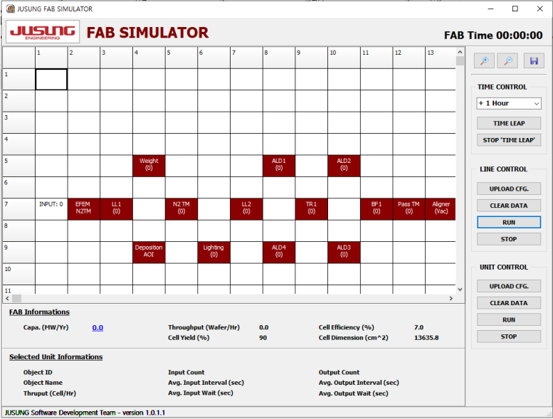
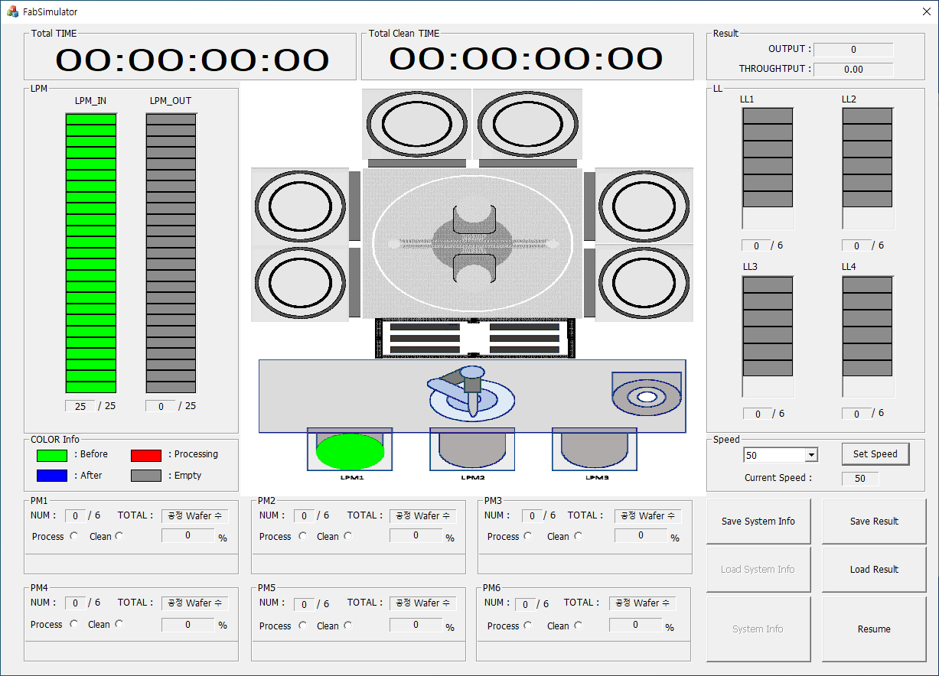
2. 개 요
기존 UI
신규 UI
(개요)
비교 및 문제점 발견 -> 개선사항
이 시뮬레이터를 사용되어야 하는 이유 || 장비 시뮬레이터가 필요한 이유

Slide 10
3. 개발 일정

Slide 11
쓰레드 역할
중앙제어 쓰레드
쓰레드 에서 오는 신호를
바탕으로 다음에 실행이
되어야 하는 쓰레드를
실행 시켜준다.
ATM ARM
VAC ARM
LPM -> LL
웨이퍼 를 LPM 에서
가져와 LL로 옮긴다.
LL -> PM
웨이퍼 를 LL 에서
가져와 PM으로 옮긴다.
LL -> OUT
웨이퍼 를 LL 에서
가져와 OUT으로 옮긴다.
PM -> LL
웨이퍼 를 PM 에서
가져와 LL로 옮긴다.
PM 공정 쓰레드
프로세스,Clean 공정을 진행한다.
LL 쓰레드
LL을 진공상태/대기상태 로
만들어 준다.
Time 쓰레드
Cleanning Time 과
Total Time을 계산해
사용자 에게 보여준다.

Slide 12
시스템 흐름도
START
중앙제어 쓰레드
LPM -> LL
LL 쓰레드
PM 공정 쓰레드
LL -> PM
Time 쓰레드
PM -> LL
PM 공정 쓰레드
LL -> OUT
LPM -> LL
LL 쓰레드
LL -> PM

Slide 13
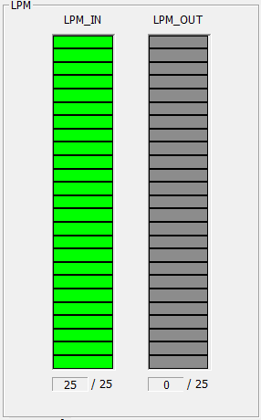

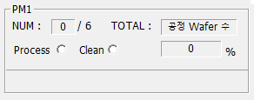
4. UI 구성 (Main)

Slide 14



4. UI 구성 (Main)

Slide 15
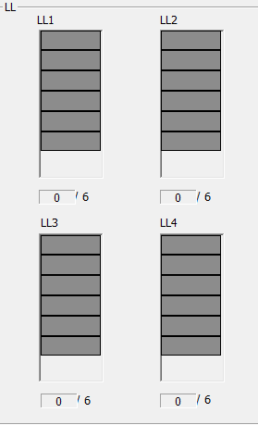

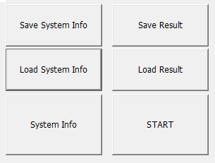
4. UI 구성 (Main)

Slide 16
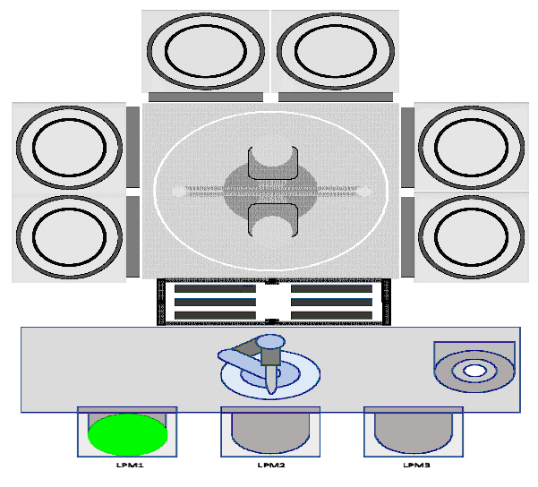
4. UI 구성 (Main)

Slide 17
4. UI 구성 (Main)
1
3
2
4

Slide 18
4. UI 구성 (Main)
1

Slide 19
4. UI 구성 (Main)
2

Slide 20
4. UI 구성 (Main)
3

Slide 21
4. UI 구성 (Main)
4

Slide 22
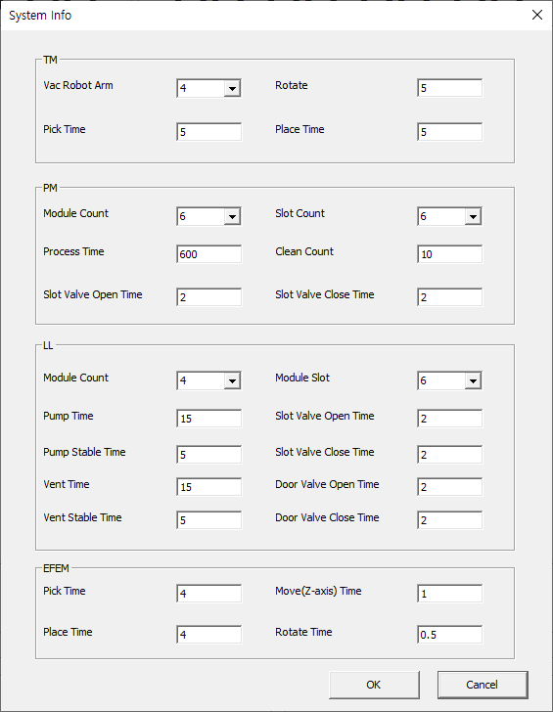
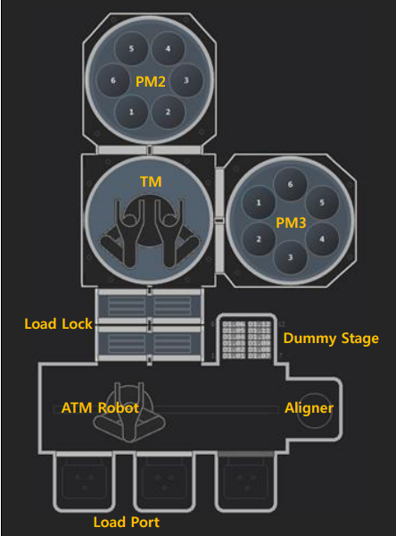
4. UI 구성 (Info)

